Slide 1

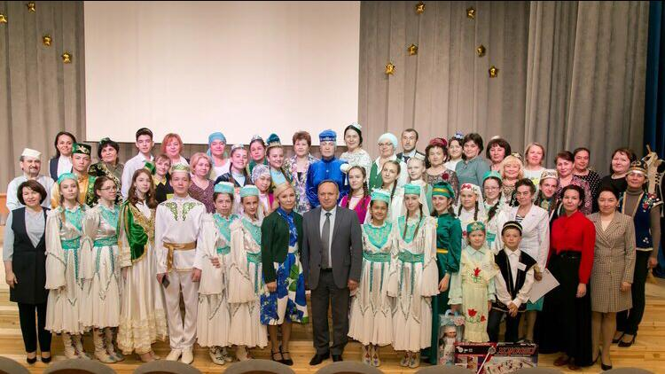
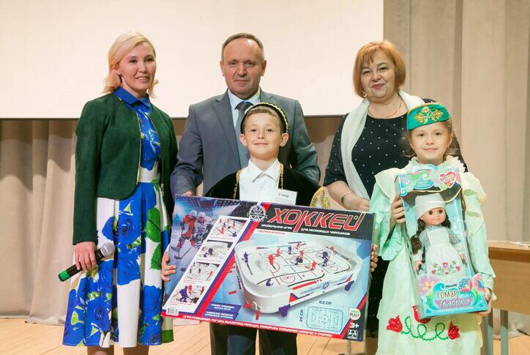
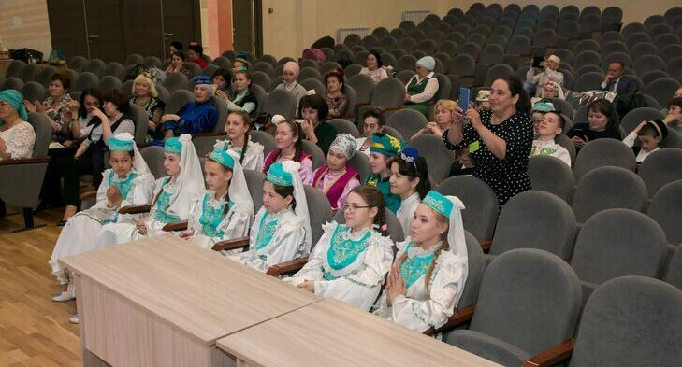
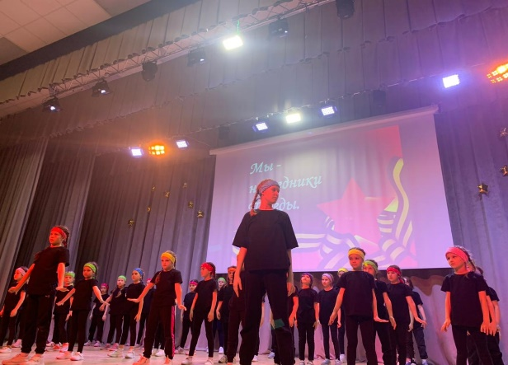
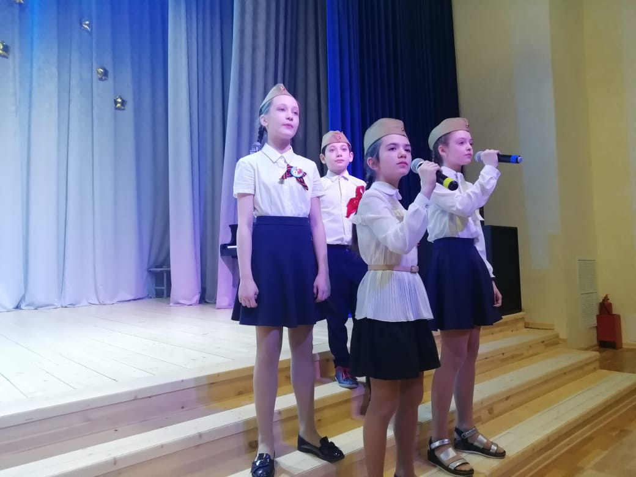
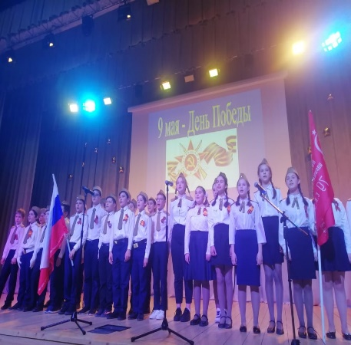
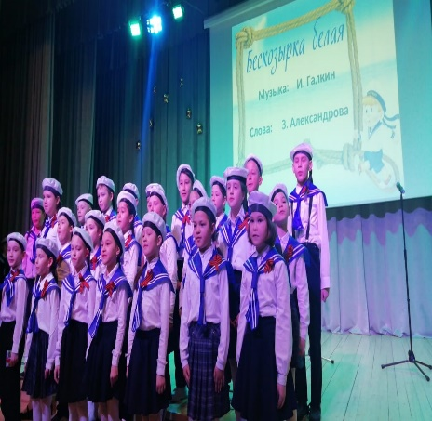
ФОТОРЕПОРТАЖ
МБОУ «Многопрофильная полилингвальная гимназия №180» Советского района г.Казани

Slide 2

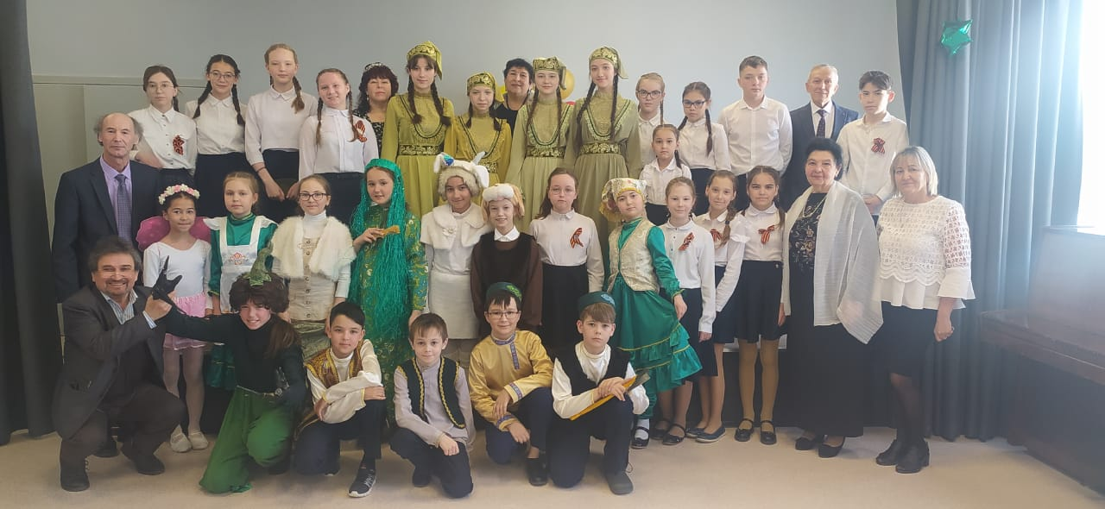
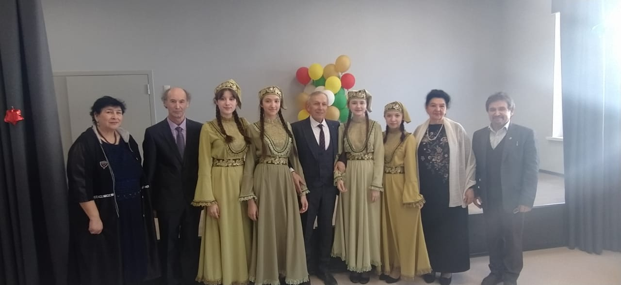
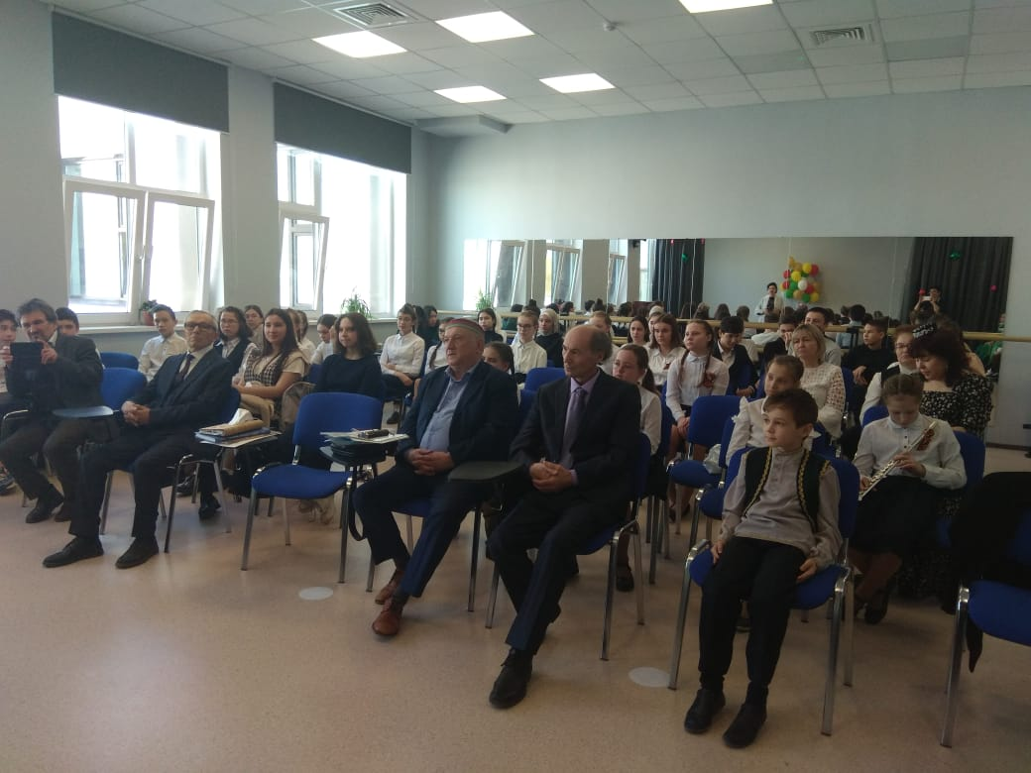
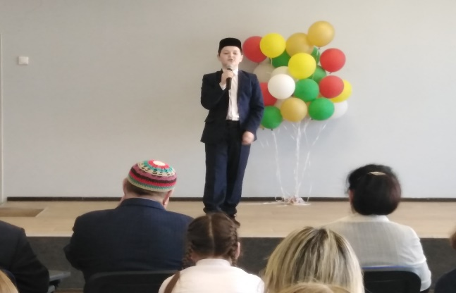
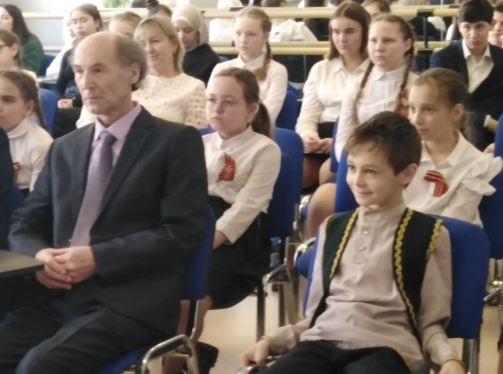
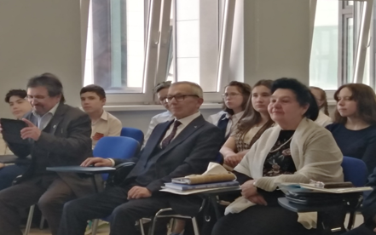
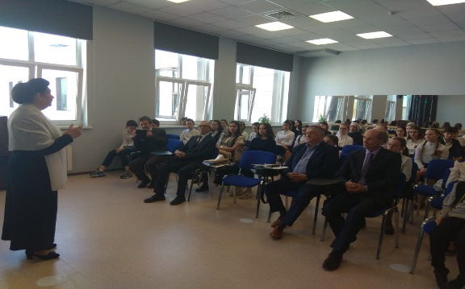
Казан шәһәре Совет районы “180нче күп профильле полилингваль гимназия”
“ Бер күрешү – үзе бер гомер! ”
30 нчы апрель көнне гимназиядә “Бер күрешү – үзе бер гомер!”дип исемләнгән очрашу кичәсе үткәрелде. Безгә кунакка язучы Рәдиф Сәгъдиев, композитор Риф Гатауллин, музыкант-баянчы Рафинат Сәләхов, шагыйрә Эльмира Шәрифуллиналар килде. Укучыларыбыз сәнгать әһелләренең шигырьләрен, җырларын яңгыраттылар, кунакларга кызыксындырган сорауларын җиткерделәр. Без, гимназиябез мөгаллимнәре, театр түгәрәген оештыручы җитәкчеләребез, татарлыгыбыз Г.Тукайдан, татар шагыйрьләрен, композиторларыбыз, язучыларыбызны танудан башлана дип уйлыйбыз. Матур күрешүләр үсеп килүче буын кирәк тә,әһәмиятле дә. Әлеге очрашу укучылар күңелендә бик озак сакланыр.

